Slide 1
AS INTERAÇÕES BIOLÓGICAS DO SOLO
Universidade de São Paulo
Escola Superior de Agricultura “Luiz de Queiroz”
LGN0478 – Genética e Questões Socioambientais
Luana Bresciani

Slide 2
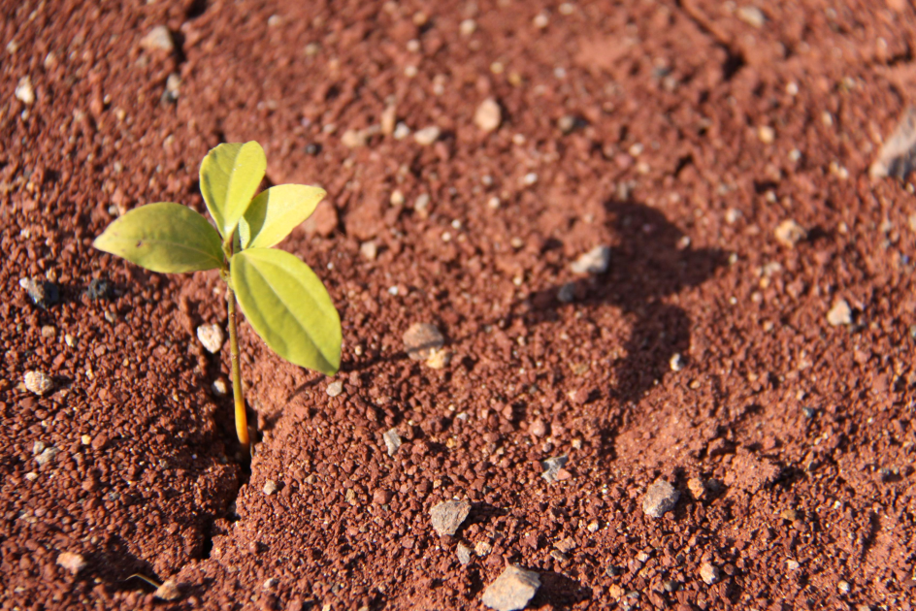
Sumário
O que é solo?
Funções do solo
Genética e o solo
Impactos do homem no solo
Micro-organismos e o solo
Plantas e o solo
Animais e o solo
E o homem
O que fazer
Conclusão
Referências Bibliográficas

Slide 3
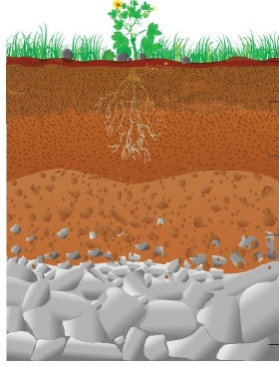
1. O que é o solo?
30% da superfície da Terra;
Interações bióticas e abióticas;
Inter-relações entre rochas – relevo – organismos – clima – tempo;
Ambiente complexo, dinâmico e instável;
Fases sólida, líquida e gasosa;
Ciclagem biogeoquímica dos nutrientes.
Notes:
Os solos são constituídos de três fases: sólida (minerais e matéria orgânica), líquida (solução do solo) e gasosa (ar).
Para um biólogo, através da ecologia e da pedologia, o solo infere sobre a ciclagem biogeoquímica dos nutrientes minerais e determina os diferentes ecossistemas e habitats dos seres vivos.

Slide 4
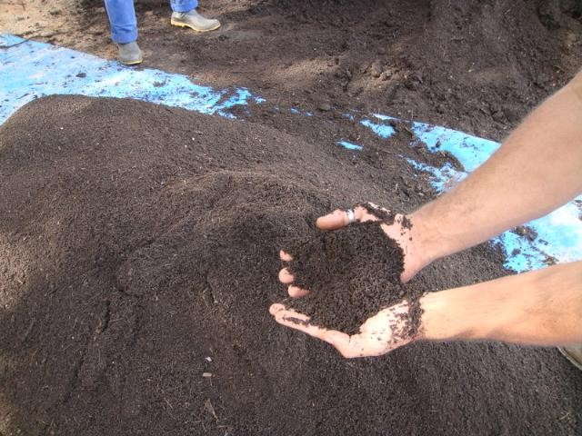
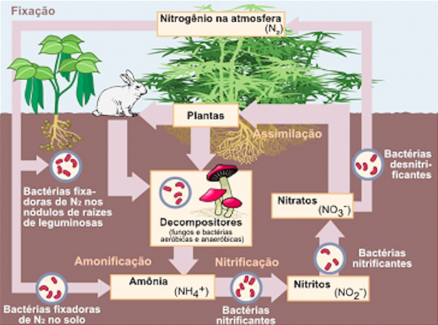
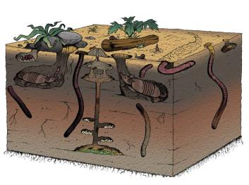
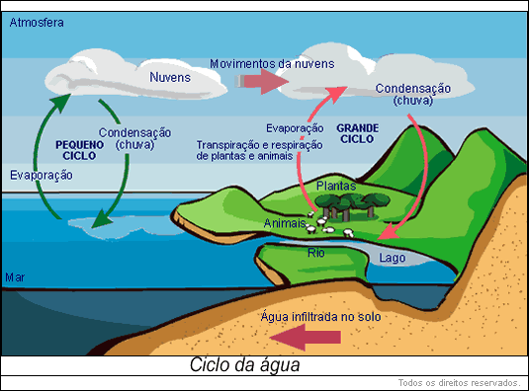
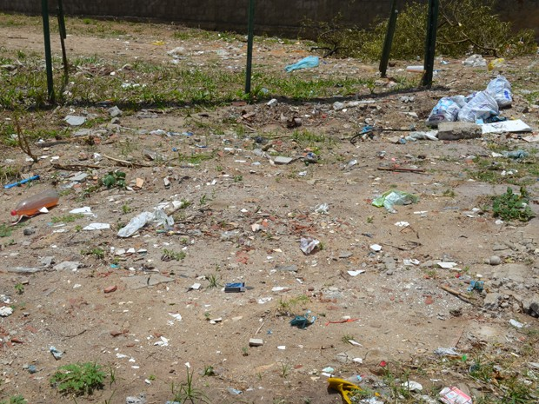
2. Funções do solo
Substrato;
Ciclagem
Habitat
Fluxo da água
Reciclagem
Notes:
Principal substrato utilizado pelas plantas para o seu crescimento (H₂O e nutrientes) e disseminação;
Reciclagem e armazenamento de nutrientes e detritos orgânicos;
Controle do fluxo da água e ação protetora da qualidade da água subterrânea;
Habitat para a fauna do solo;
Abrigar os seres vivos;
Entre muitas e muitas funções.

Slide 5
3. Genética e o solo
A genética no solo está muito relacionada com o estudo da diversidade dos micro-organismos presentes no solo (ciclagem de nutrientes, controle biológico, controle de pragas) visando a geração de biotecnologia!
“A qualidade do solo pode ser definida como sua capacidade de sustentar a produtividade biológica e manter a qualidade ambiental” Fábio Bueno dos Reis.
A importância do uso de ferramentas moleculares em estudos de diversidade está na melhor profundidade de exploração dos dados (dados baseados em ácidos nucleicos = DNA!
www.cpac.embrapa.br/download/278/t
Notes:
AGRICULTURA
Compactação – pastagem, maquinas (agua infiltra e causa erosão, impede crescimento de raiz), urbanização de espaços rurais
Tira a vegetação (expoe o solo, suga nutrientes, homogeniza o ecossistema, reduz a resilencia dos organismos)
Intoxidação – produtos agricolas, petroleo, monocultivo,
SUSTENTABILIDADE???????
URBANO
Não deixa o solo respirar, interrompe o ciclo da agua (poluição, aquecimento global, assoreamento)
Seca vs enchente
============CICLO DE IMPACTO, QUE SE AGRAVA CADA VEZ MAIS (Ação e reação)

Slide 6
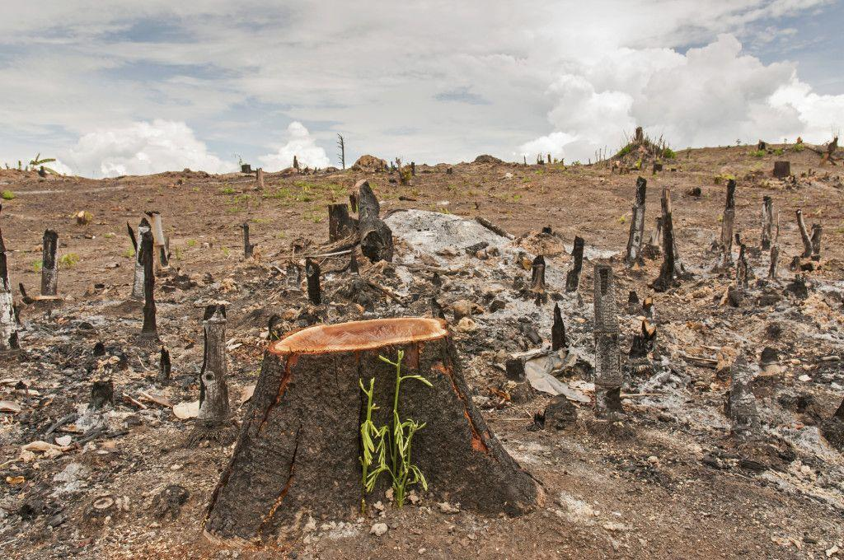
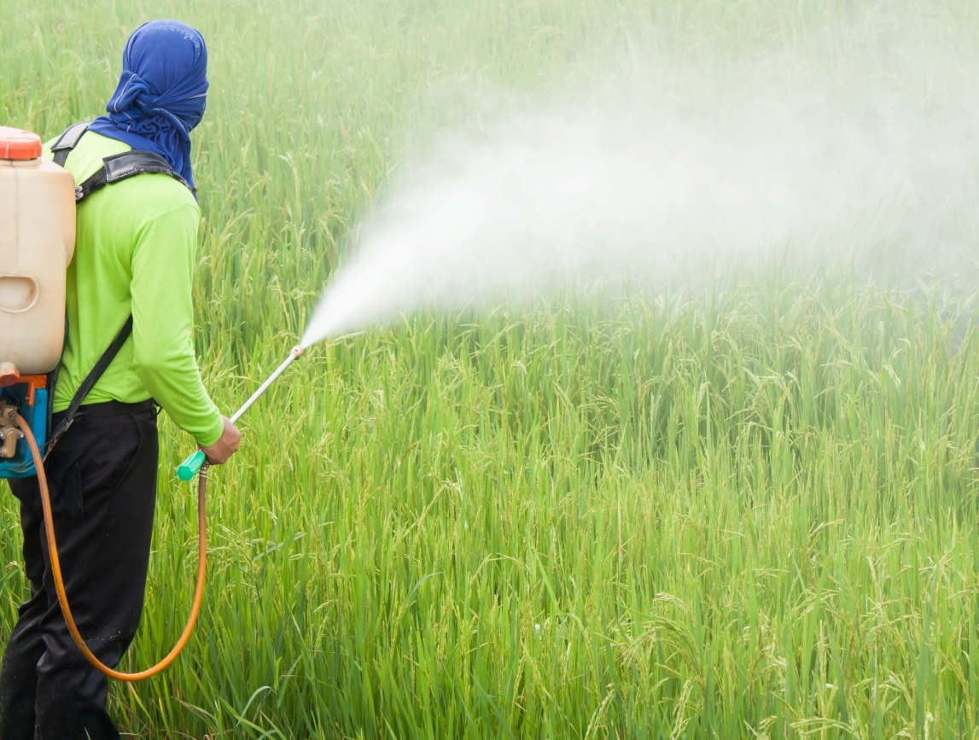
3. Impactos do homem no solo
AGRICULTURA
Notes:
AGRICULTURA
Compactação – pastagem, maquinas (agua infiltra e causa erosão, impede crescimento de raiz), urbanização de espaços rurais
Tira a vegetação (expoe o solo, suga nutrientes, homogeniza o ecossistema, reduz a resilencia dos organismos)
Intoxidação – produtos agricolas, petroleo, monocultivo,
SUSTENTABILIDADE???????
URBANO
Não deixa o solo respirar, interrompe o ciclo da agua (poluição, aquecimento global, assoreamento)
Seca vs enchente
============CICLO DE IMPACTO, QUE SE AGRAVA CADA VEZ MAIS (Ação e reação)

Slide 7
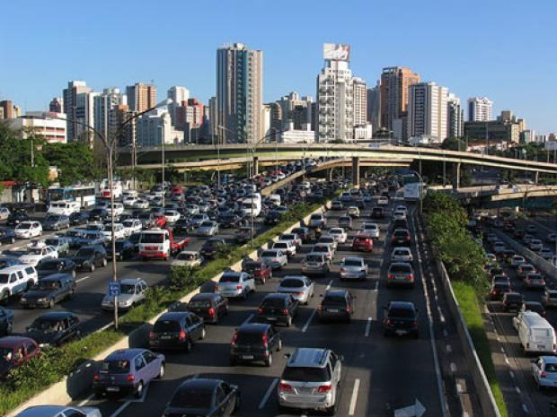
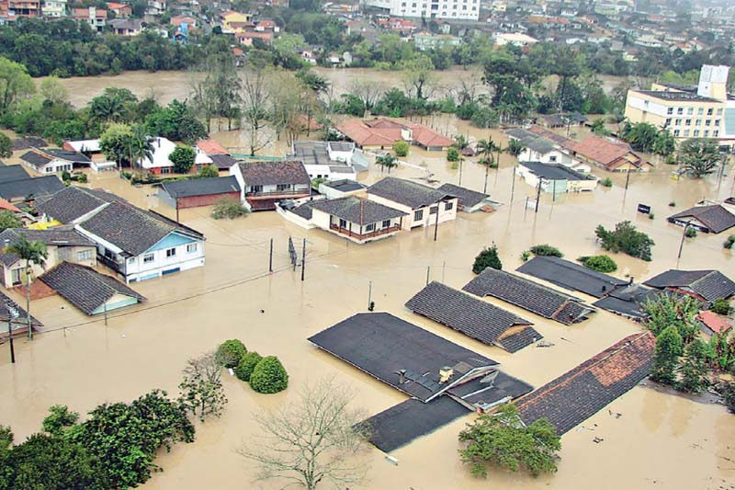
3. Impactos humanos no solo
URBANO
Notes:
AGRICULTURA
Compactação – pastagem, maquinas (agua infiltra e causa erosão, impede crescimento de raiz), urbanização de espaços rurais
Tira a vegetação (expoe o solo, suga nutrientes, homogeniza o ecossistema, reduz a resilencia dos organismos)
Intoxidação – produtos agricolas, petroleo, monocultivo,
SUSTENTABILIDADE???????
URBANO
Não deixa o solo respirar, interrompe o ciclo da agua (poluição, aquecimento global, assoreamento)
Seca vs enchente
============CICLO DE IMPACTO, QUE SE AGRAVA CADA VEZ MAIS (Ação e reação)

Slide 8
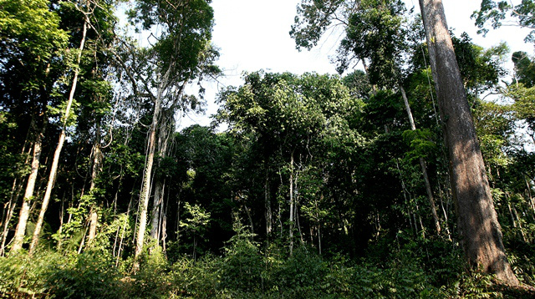
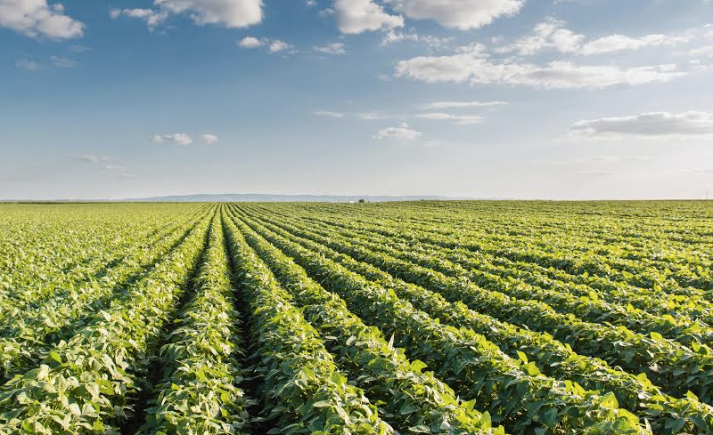
4. Micro-organismos e o solo
Mato Grosso

Slide 9
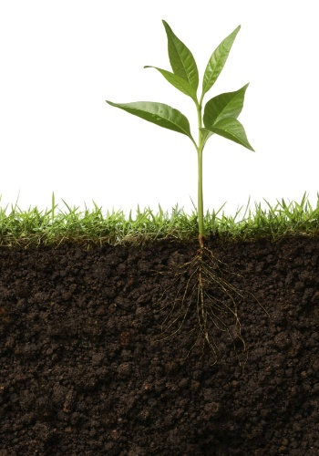
5. Plantas e o solo
Substrato de crescimento
Fonte nutricional
Proteção do solo
E a agricultura?
Fertilizantes
Poluição
Esgotamento
Destruição
LUCRO LUCRO LUCRO
Notes:
Meio nutricional de crescimento -
Nutrientes
Proteção (raiz impede a erosao, não deixa exposto ao sol – esgotamento do solo (quebra de agregados, solo do deserto, caatinga)
Adubação errada

Slide 10
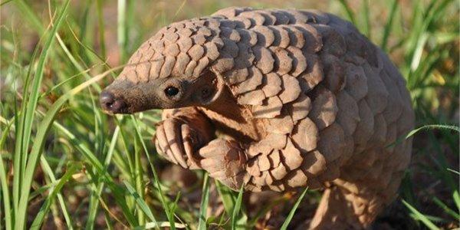
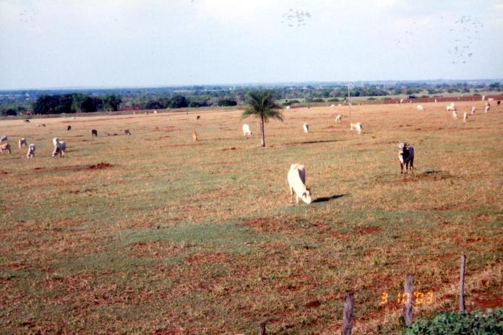
6. Animais e o solo
Alimento
Proteção
Equilíbrio
Corredor ecológico
E a pecuária?
Pangolim (grave perigo de extinção)
Desmatamento
Fluxo de carbono
Emissão de metano
Produtividade?
Notes:
Cadeia alimentar
Corredor ecologico

Slide 11
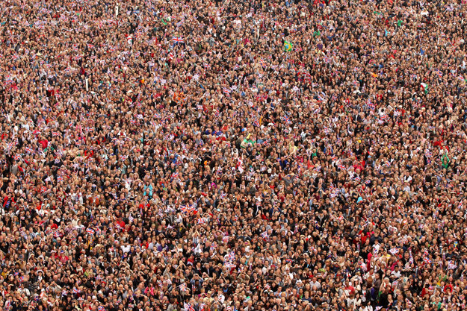
7. E os humanos?
Comer
Beber
Estudar
Se vestir
Consumir
Trabalhar
Notes:
Poluição do solo
das principais consequências é a infertilização do solo para plantação e a contaminação da água. A terra se torna improdutiva e não se tem como plantar nenhum outro tipo de plantação.
Desfertilização do solo
Saturação do solo
Deposição ou infiltração no solo ou no subsolo de substâncias ou produtos poluentes
Contaminação do solo com metano e dióxido de carbono
Perda das funções e qualidades do solo devido à introdução de poluentes
Alteração da tipografia
Perda da fauna
Alteração da densidade e da consistência do solo
Alteração da aptidão para drenagem natural
Alteração do solo em profundidade
Alterações da qualidade da água à superfície e em correntes
Lixiviação de contaminantes de instalações, em particular lixiviados de aterros
Fugas de Tanques
Deposição com impregnação de líquidos poluentes
Aplicação direta de resíduos da terra, como por exemplo lamas de esgoto
Produção e migração de gás nos aterros conduzindo ao aumento de temperatura dos solos
Contaminação dos solos através do movimento ascendente dos lixiviados por ação capilar, sob determinadas condições climatéricas

Slide 12
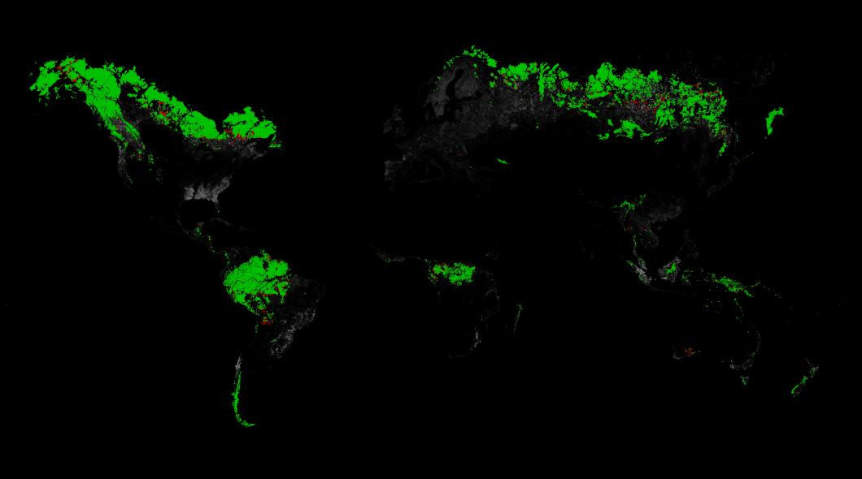
7. E os humanos?
http://www.oeco.org.br/noticias/27778-esforco-internacional-mapeia-desmatamento-no-mundo/
Notes:
Desfertilização do solo
Saturação do solo
Deposição ou infiltração no solo ou no subsolo de substâncias ou produtos poluentes
Contaminação do solo com metano e dióxido de carbono
Perda das funções e qualidades do solo devido à introdução de poluentes
Alteração da tipografia
Perda da fauna
Alteração da densidade e da consistência do solo
Alteração da aptidão para drenagem natural
Alteração do solo em profundidade
Alterações da qualidade da água à superfície e em correntes
Lixiviação de contaminantes de instalações, em particular lixiviados de aterros
Fugas de Tanques
Deposição com impregnação de líquidos poluentes
Aplicação direta de resíduos da terra, como por exemplo lamas de esgoto
Produção e migração de gás nos aterros conduzindo ao aumento de temperatura dos solos
Contaminação dos solos através do movimento ascendente dos lixiviados por ação capilar, sob determinadas condições climatéricas

Slide 13
7. E os humanos?
Exercício físico
Descanso
Alimentação saudável
Mente saudável
Notes:
Desfertilização do solo
Saturação do solo
Deposição ou infiltração no solo ou no subsolo de substâncias ou produtos poluentes
Contaminação do solo com metano e dióxido de carbono
Perda das funções e qualidades do solo devido à introdução de poluentes
Alteração da tipografia
Perda da fauna
Alteração da densidade e da consistência do solo
Alteração da aptidão para drenagem natural
Alteração do solo em profundidade
Alterações da qualidade da água à superfície e em correntes
Lixiviação de contaminantes de instalações, em particular lixiviados de aterros
Fugas de Tanques
Deposição com impregnação de líquidos poluentes
Aplicação direta de resíduos da terra, como por exemplo lamas de esgoto
Produção e migração de gás nos aterros conduzindo ao aumento de temperatura dos solos
Contaminação dos solos através do movimento ascendente dos lixiviados por ação capilar, sob determinadas condições climatéricas

Slide 14
8. O que fazer?
Tratar o lixo e resíduos domésticos e industriais;
Reciclagem;
Proteger as florestas;
Preferir materiais reciclados e produtos ecológicos.
Pensamento coletivo
Notes:
Tratar lixos e resíduos domésticos e industriais;
Colocar o lixo no local correto;
Proteger as florestas;
Utilizar materiais reciclados e preferir produtos ecológicos sempre que possível;
Colaborar na reciclagem de vidro, papel, cartão, alumínio e plásticos, fazendo a separação dos lixos;
Cultivar organicamente.
Regra geral, a contaminação do solo torna-se um problema quando:
Há uma fonte de contaminação
Há vias de transferência de poluentes que viabilizam o aumento da área contaminada
Há indivíduos e bens ameaçados com essa poluição
O problema pode ser resolvido por:
Remoção dos indivíduos ou bens ameaçados
Remoção da fonte de poluição
Bloqueamento das vias de transferência (isolamento da área)

Slide 15
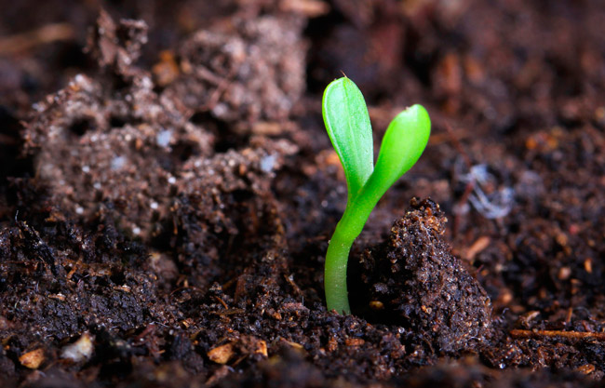
9. Conclusão
“O solo funciona como alicerce da vida terrestre”

Slide 16
10. Referências Bibliográficas
Mundo Educação
http://mundoeducacao.bol.uol.com.br/geografia/impactos-producao-agricola.htm
ONG Eco
http://www.oeco.org.br/noticias/27778-esforco-internacional-mapeia-desmatamento-no-mundo/

Slide 17
Obrigada

